Slide 1
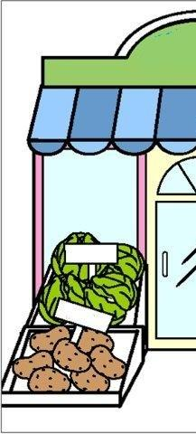


Les légumes
l’artichoke (m)

Slide 2
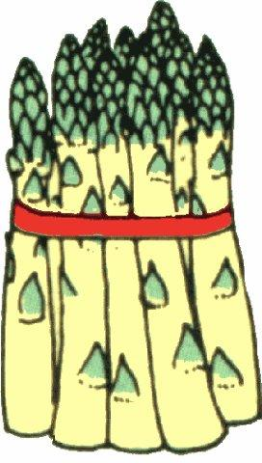
des asperges (f)

Slide 3
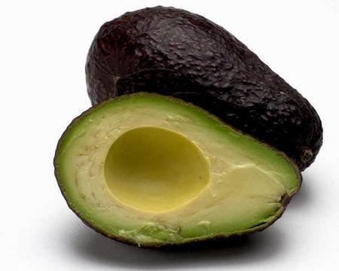
l’avocat (m)

Slide 4
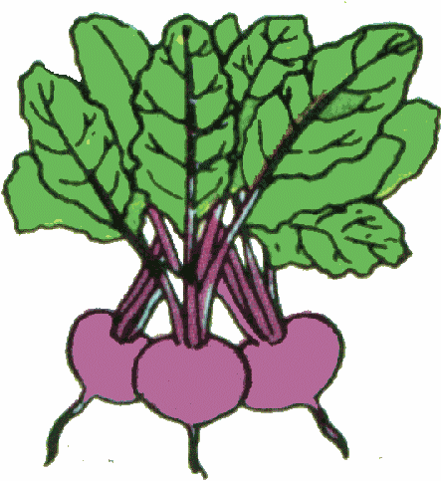
la betterave

Slide 5
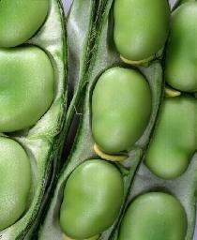
les fèves (f)

Slide 6
le brocoli

Slide 7
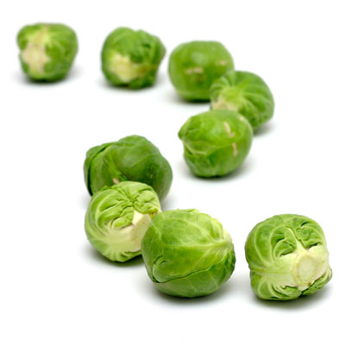
les choux de Bruxelles (m)

Slide 8
le chou

Slide 9
les carottes ( f)

Slide 10
le chou-fleur

Slide 11
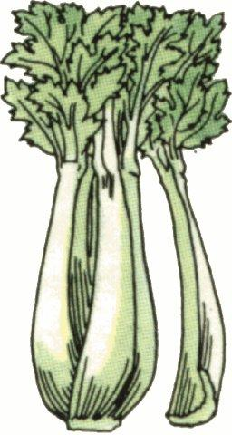
le céleri en branche

Slide 12
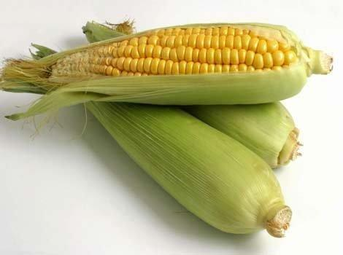
les épis de maïs (m)

Slide 13
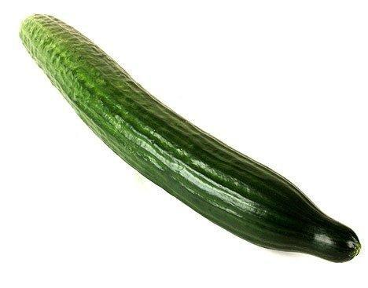
le concombre

Slide 14
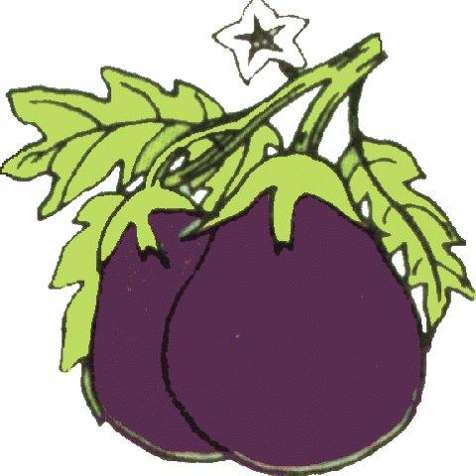
les aubergines (f)

Slide 15
de l’ail (m)

Slide 16
les poivrons verts (m)

Slide 17
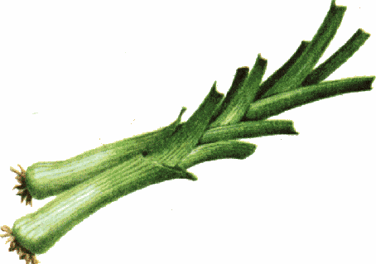
les poireaux (m)

Slide 18
les champignons (m)

Slide 19
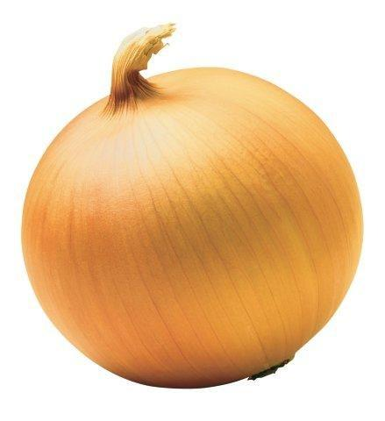
l’oignon (m)

Slide 20
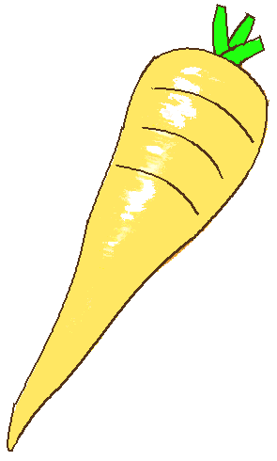
le panais

Slide 21
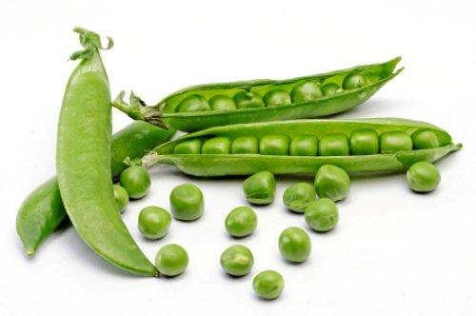
les petits pois (m)

Slide 22
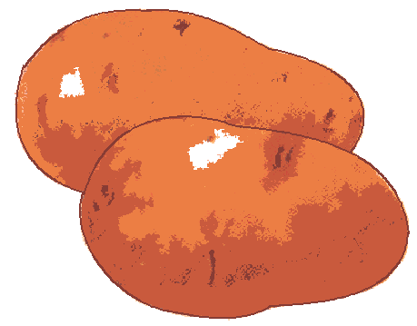
les pommes de terre (f)

Slide 23
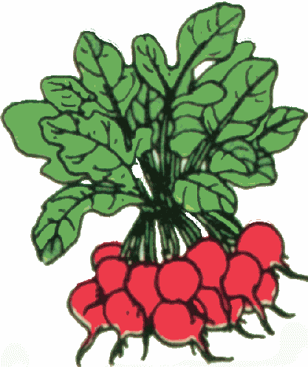
les radis (m)

Slide 24
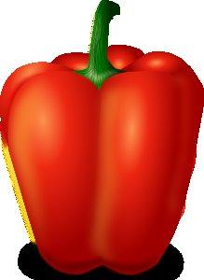
un poivron rouge

Slide 25
les haricots verts (m)

Slide 26
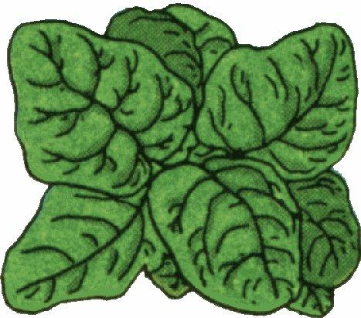
les épinards (m)

Slide 27
les tomates (f)

Slide 28
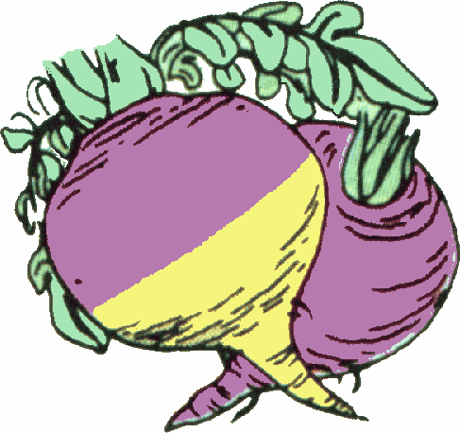
les navets (m)

Slide 29
Fermé
Merci de votre visite

